Slide 1
Сутність дії множення .
Заміна додавання множенням та множення додаванням.
Презентацію підготувала
вчитель
Черепковецької ЗОШ
І-ІІІ ступенів
Баюк Ірина Георгіївна.

Slide 3
Математичний диктант
-Знайдіть суму чисел 60 і 24 .
- До числа 14 додайте 15 .
Знайдіть різницю чисел 98 і 5.
Знайдіть різницю чисел 34 і 6
На скільки число 16 менше ніж 36.
84, 29, 93, 28, 20.

Slide 4
2 +2 + 2 + 2 + 2 = 10
2 * 5 = 10

Slide 5
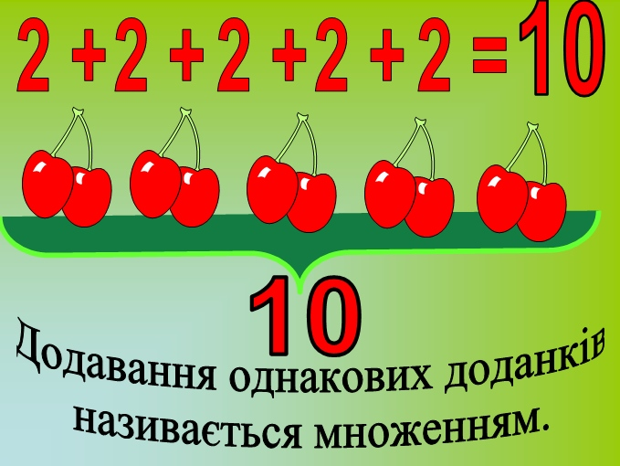

Slide 6
Складіть приклад на додавання і на множення.
3 + 3 + 3 =
3 * 3 =
9

Slide 7
Складіть приклад на додавання і на множення.
4 + 4 + 4 =
4 * 3 =

Slide 8
Робота з підручником
С. 66

Slide 9
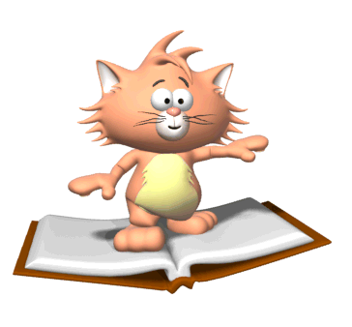
Д.з С.67 № 410 , № 411 .

